Slide 1


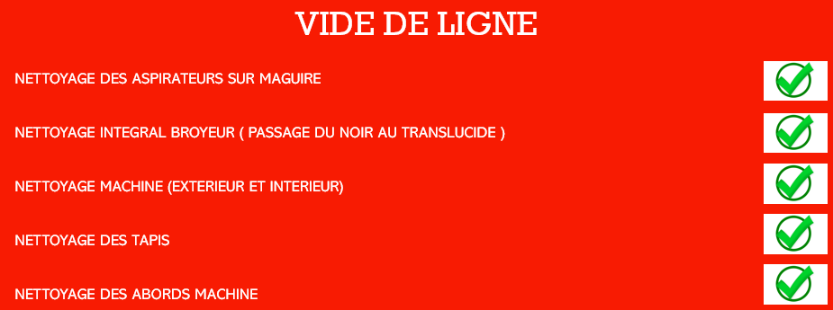
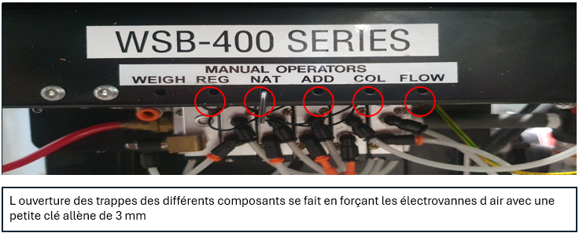
MODE OPERATOIRE MACHINE HESTA 4
REF: EB - A4
VIDE DE LIGNE
VERSION: 202501
PAGE: 1/3

Slide 2
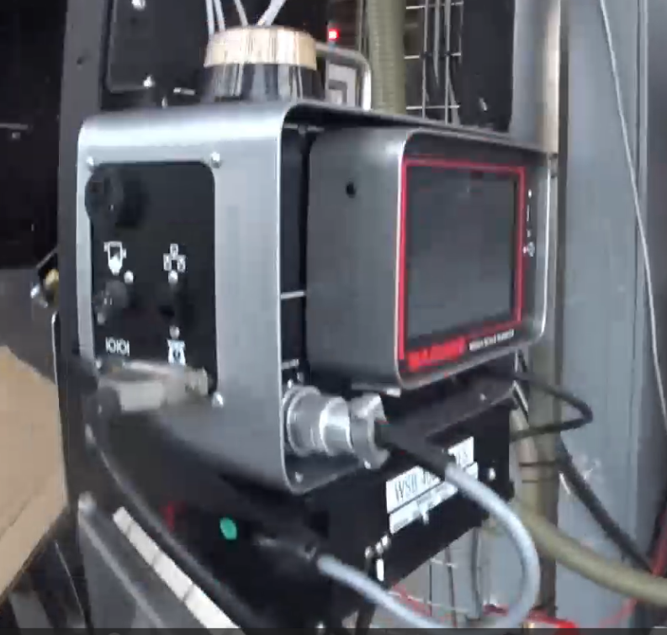
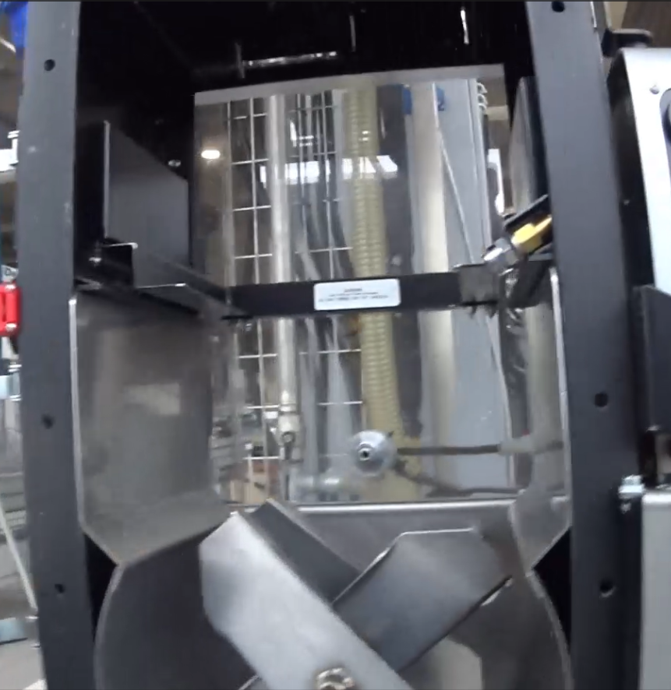
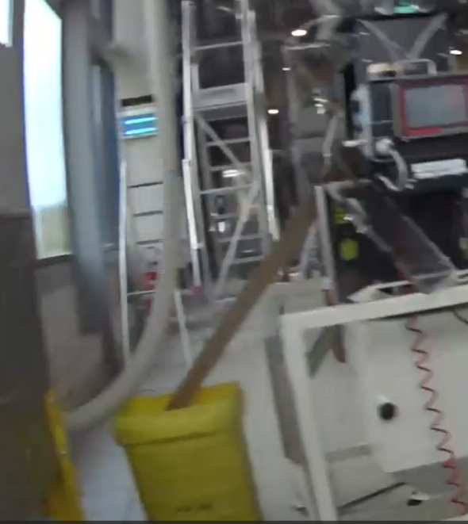
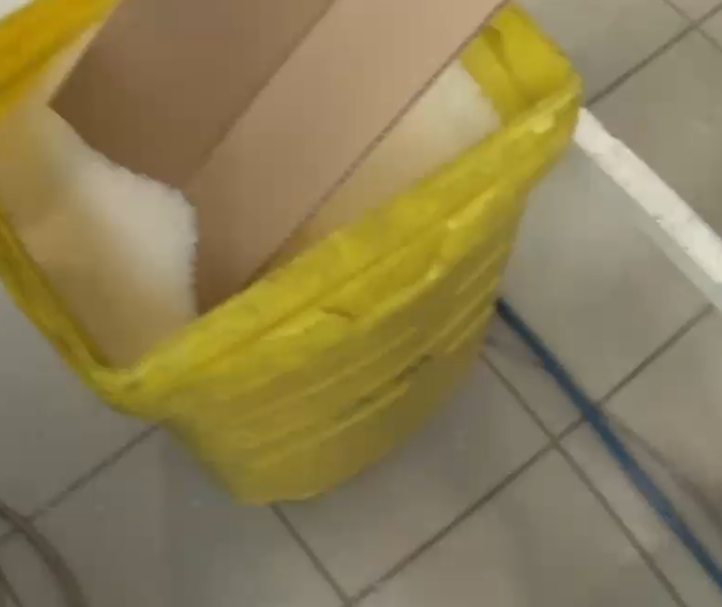
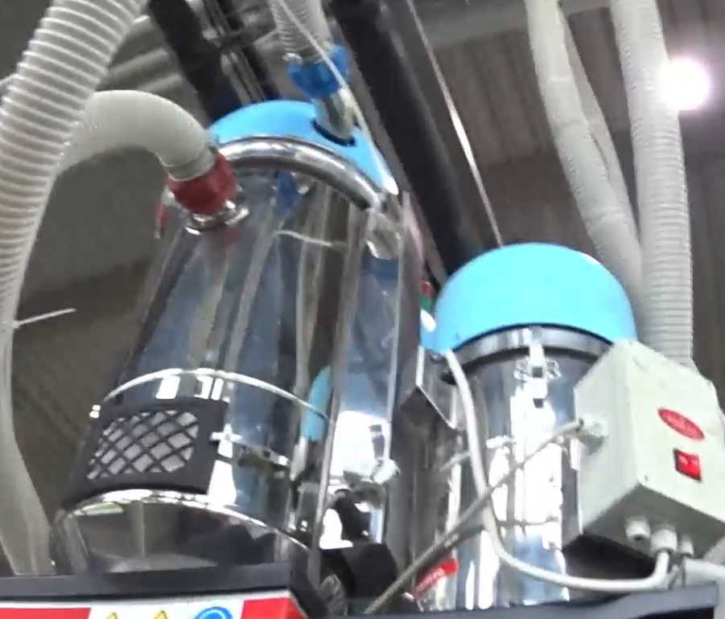
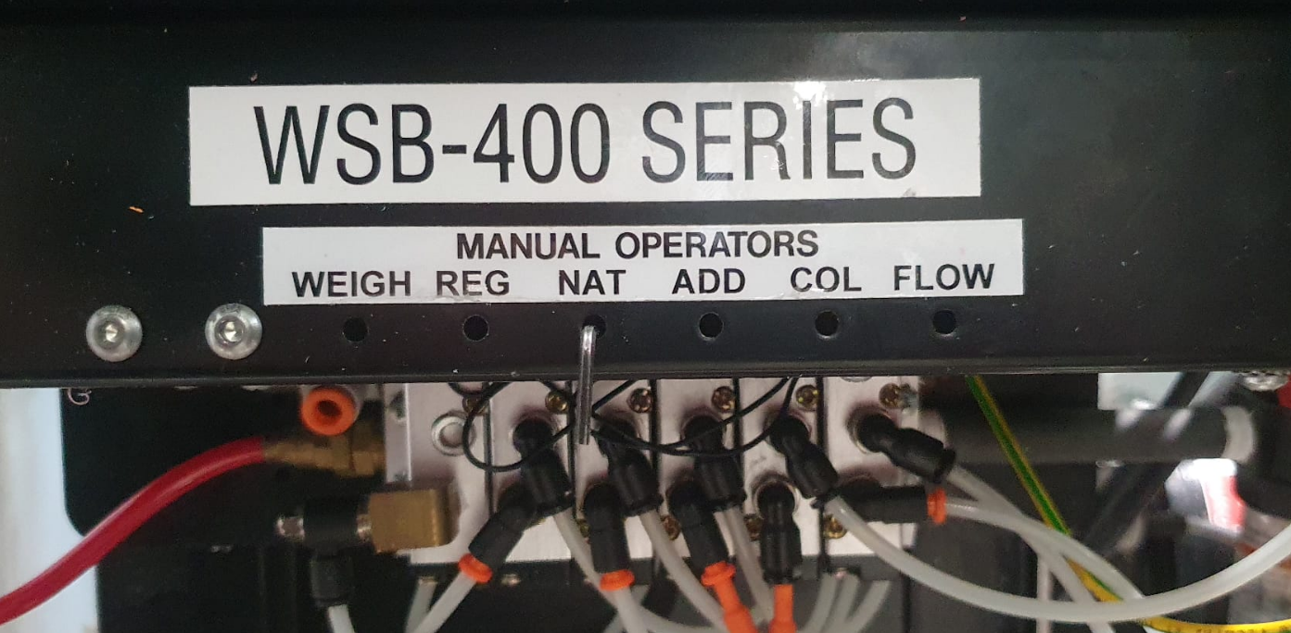
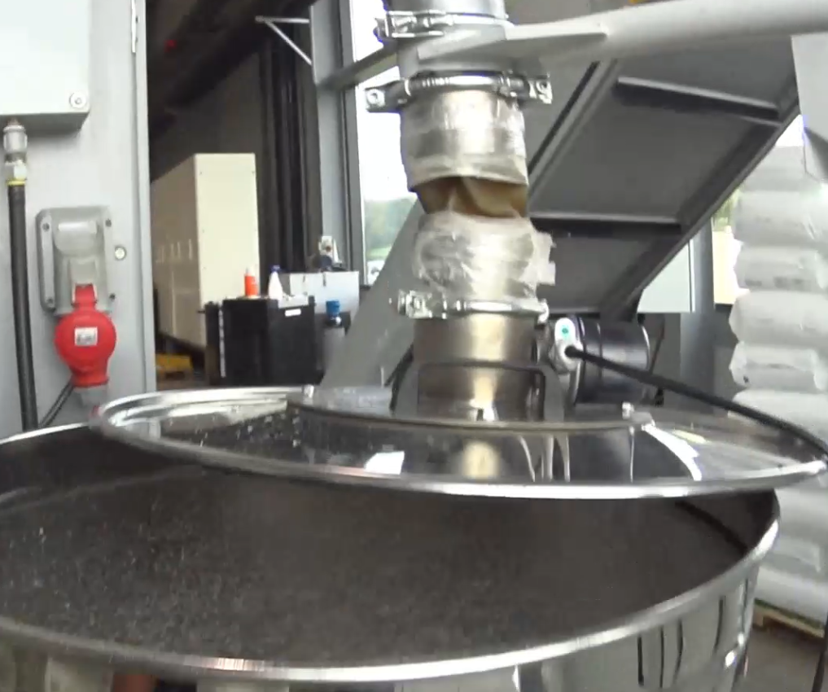
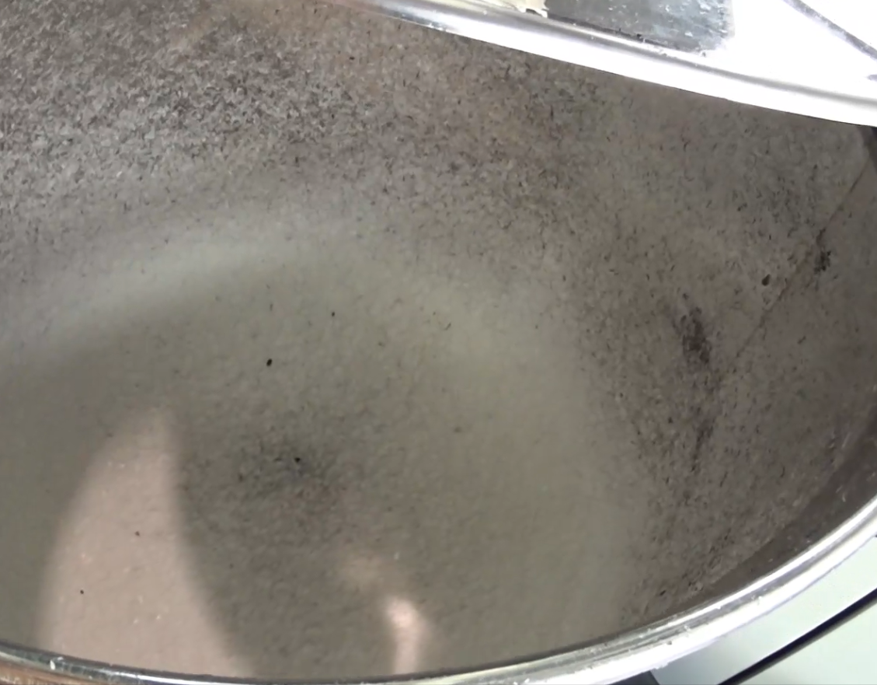
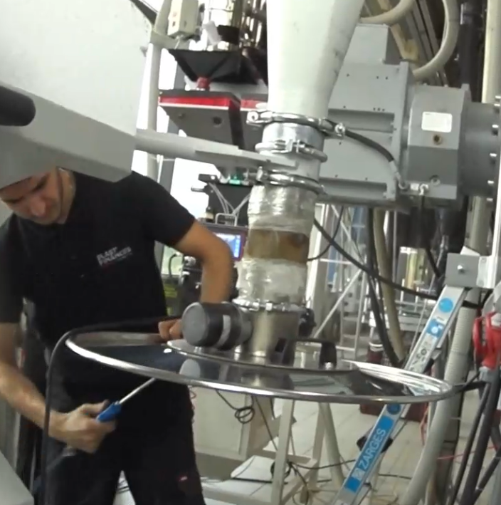
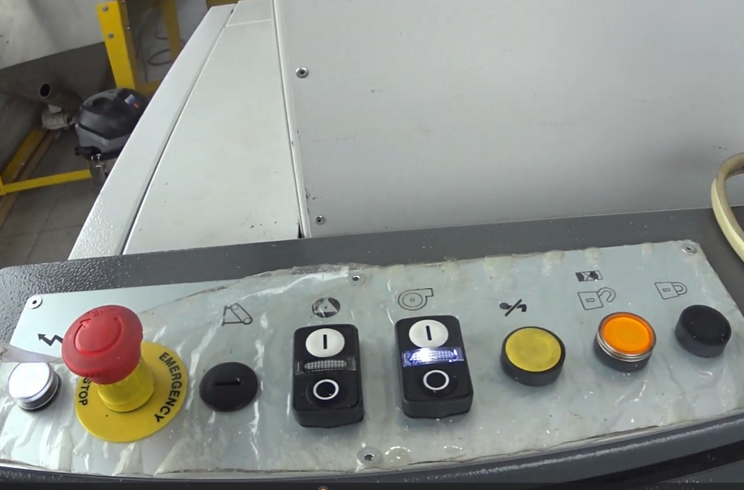
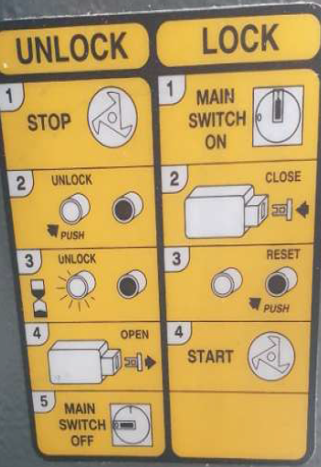
MODE OPERATOIRE MACHINE HESTA 4
REF: EB - A4
VIDE DE LIGNE
VERSION: 202501
PAGE: 2/3
Couper l alimentation du doseur pondéral
Ouvrir la porte et forcer la trappe a ouvrir en poussant les EV pneumatiques
Vider la matière via goulotte
Récupérer la matière dans un recipient propre
Nettoyer et souffler les filtres d es aspirateurs
Nettoyer le bac de récupération broyé
En cas de pollution matière, écarter bac
Souffler le cyclone et les tuyauteries
Ouvrir le broyeur TRIA - Voir procédure C30
Respecter la notice de verrouillage /déverrouillage

Slide 3
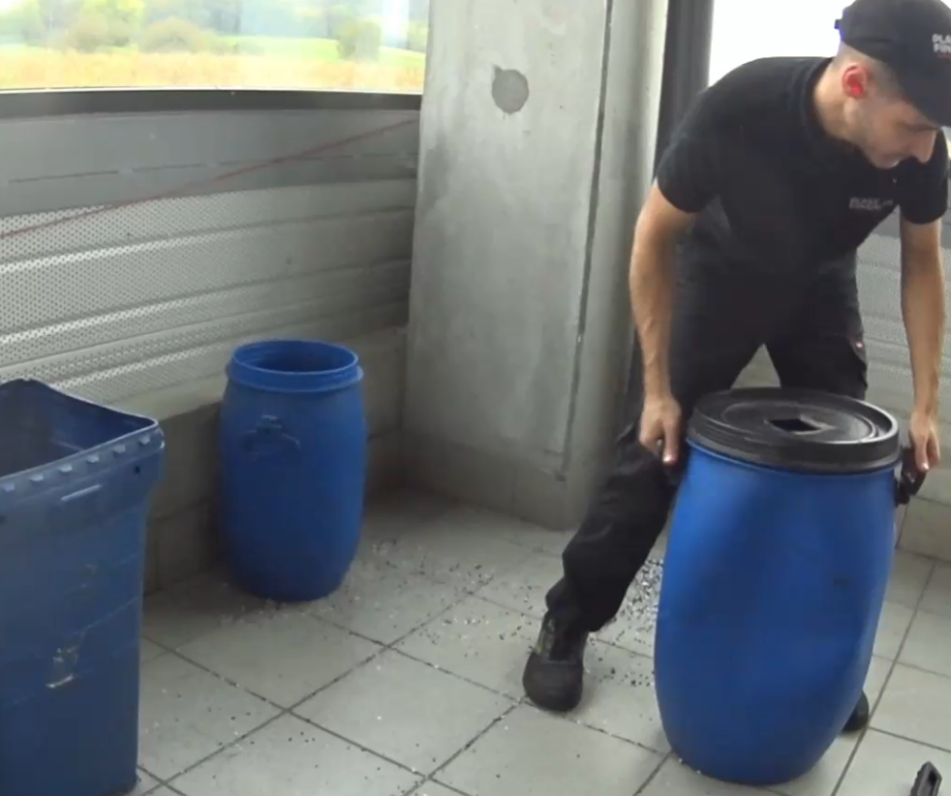
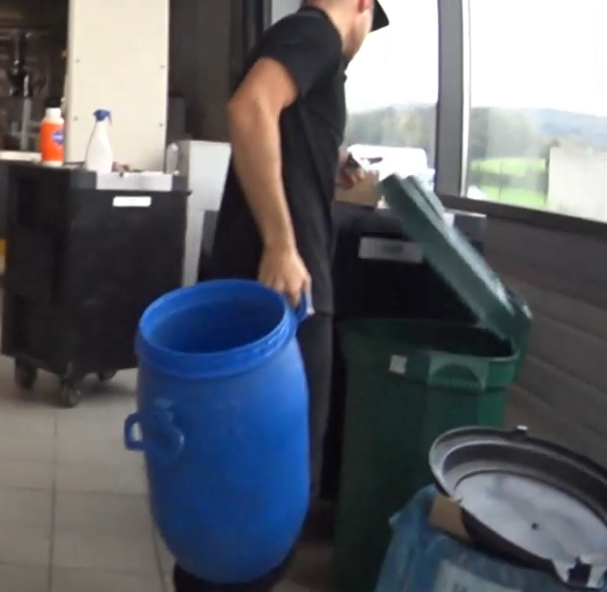
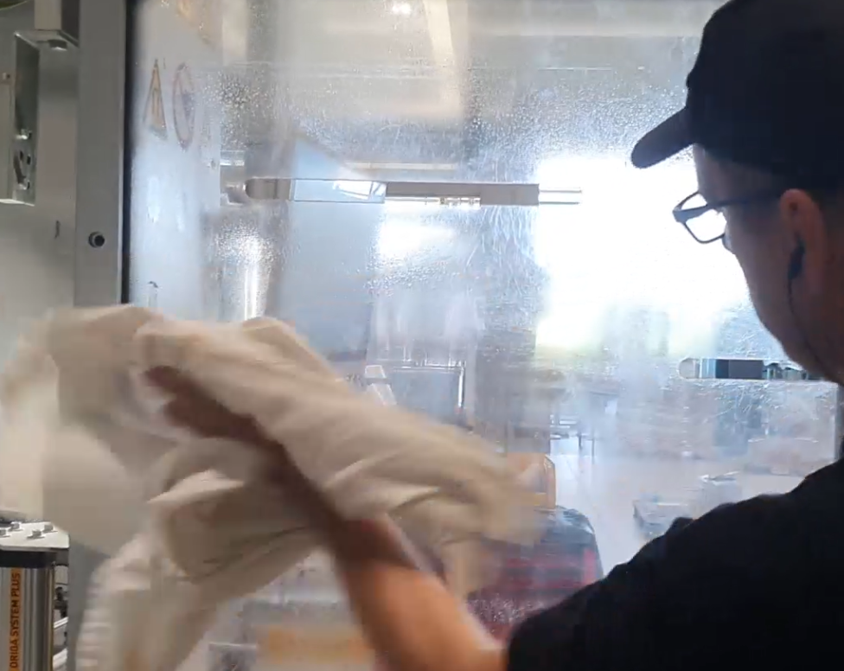
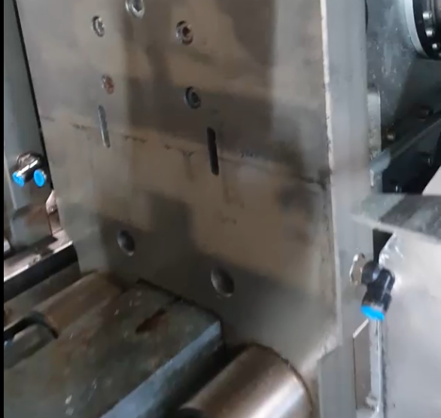
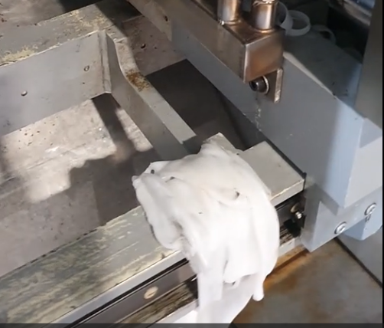
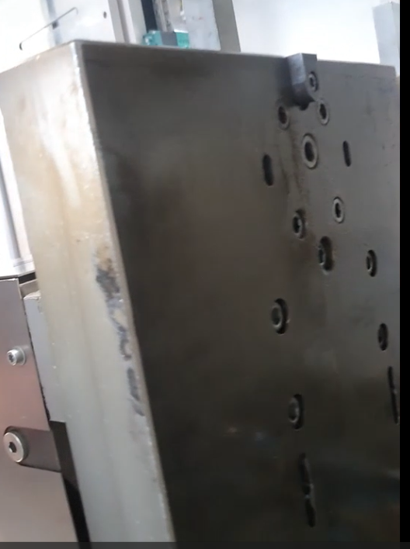
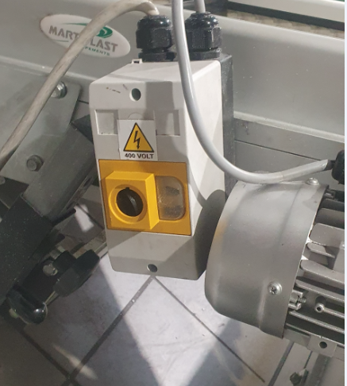
MODE OPERATOIRE MACHINE HESTA 4
REF: EB - A4
VIDE DE LIGNE
VERSION: 202501
PAGE: 3/3
Evacuer les matières de l’ OF précèdent
Peser les matières non utilisées et reporter sur OF
Nettoyer les vitres de la machine
Ecarter les carottes dans l encombrement machine
Ecarter les chiques
Nettoyer les plateaux
Nettoyer les convoyeurs
L ouverture des trappes des différents composants se fait en forçant les électrovannes d air avec une petite clé allène de 3 mm

